Slide 1
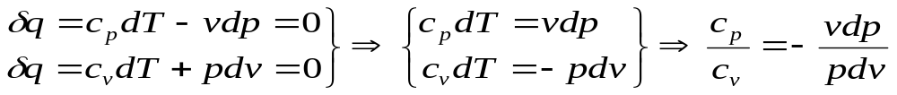
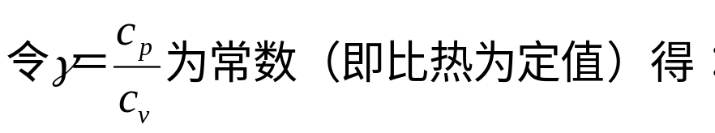
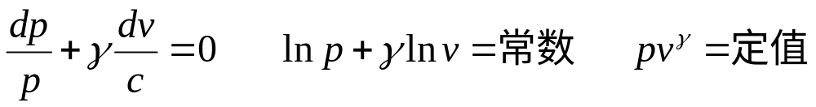
4.2.4 定熵过程
第4章 气体和蒸气的热力过程
绝热过程+可逆过程＝定熵过程
对于理想气体可逆绝热过程（定熵过程），由第一定律得：

Slide 2
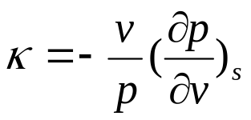

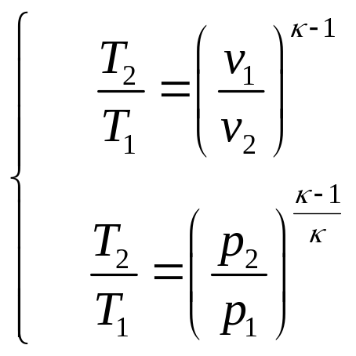
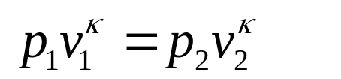
令κ＝γ， κ称为过程指数。定熵过程的过程指数等于比热容比。
对于一般气体的可逆绝热过程（定熵过程）有
1、定熵过程方程
2、初、终态参数间的关系

Slide 3
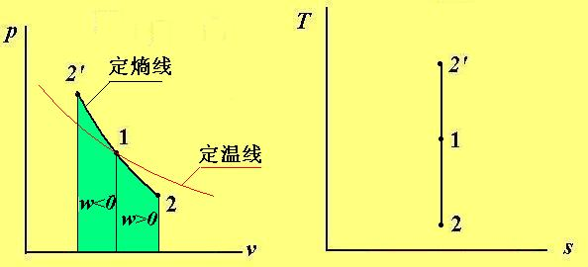
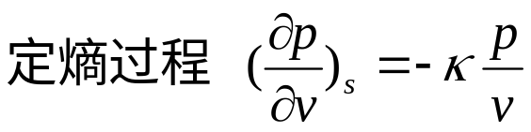
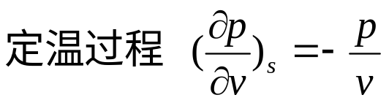

3、在p-v、T-s图

Slide 4



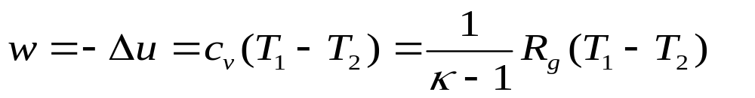
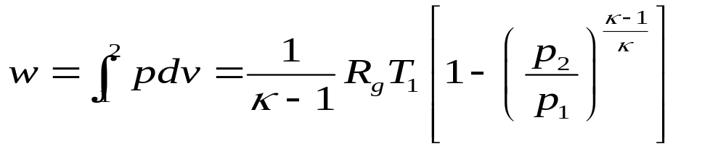
4、初、终态热学能、比焓、比熵的变化
5、膨胀功、技术功和热量
对于可逆过程，还可得：

Slide 5
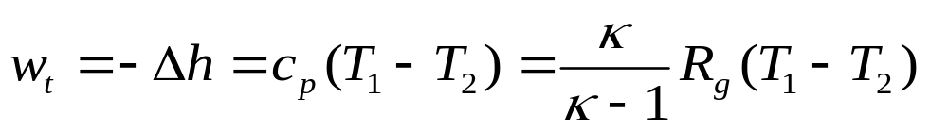
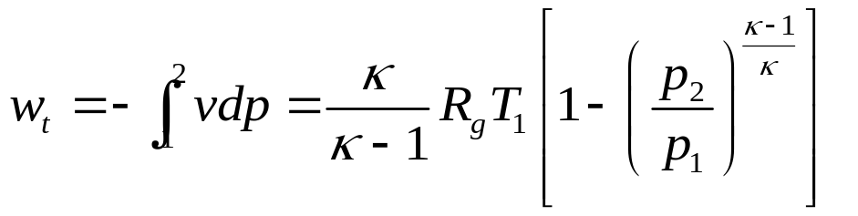
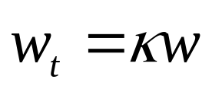
技术功
对于可逆过程，可得：

